Slide 1
週四關懷小組
閻家慧師母牧區

Slide 2
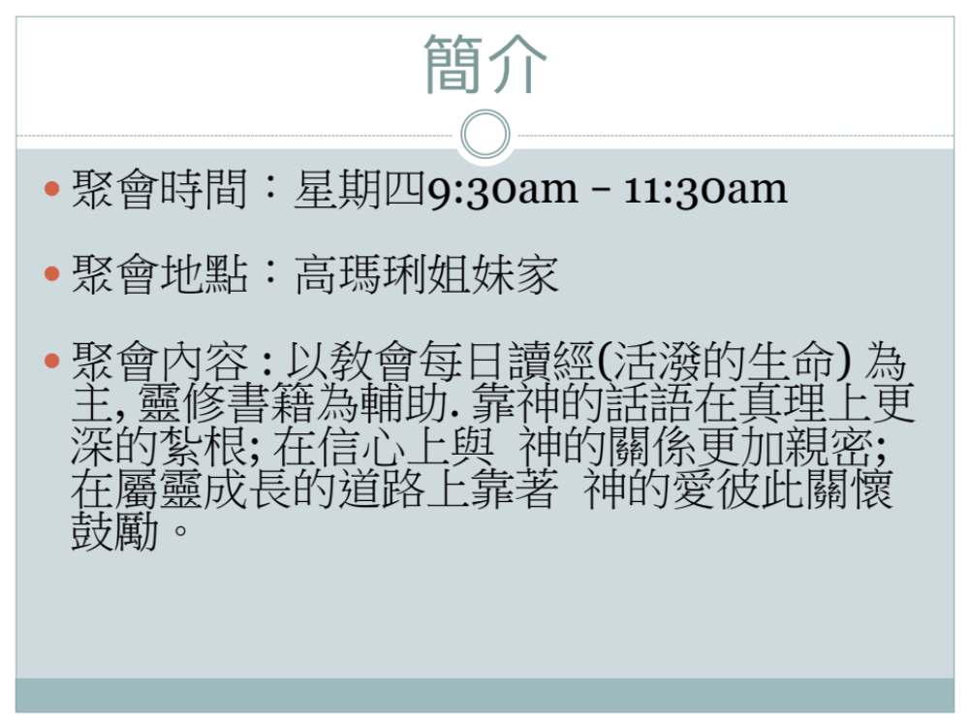
簡介

Slide 3
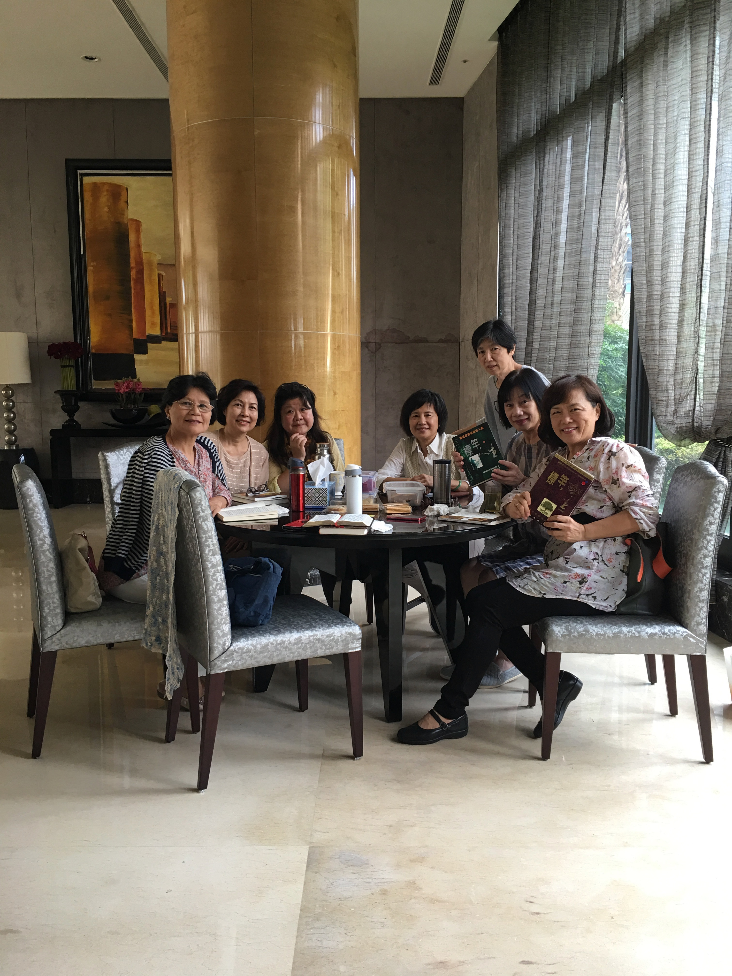
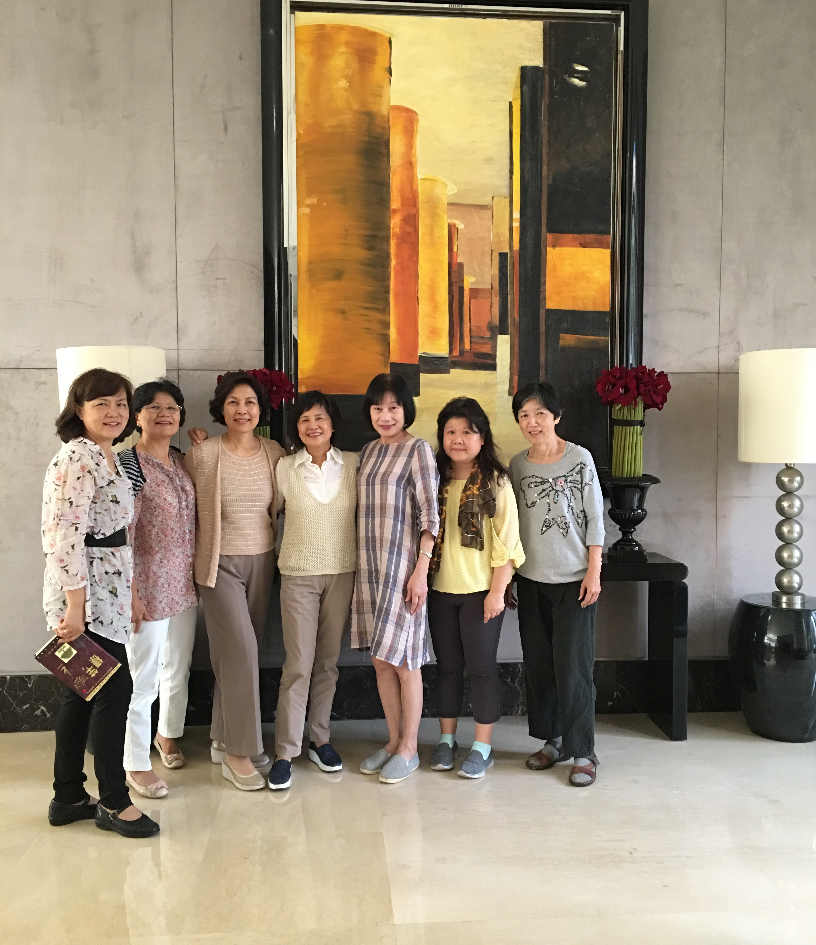
我們的聚會2017

Slide 4
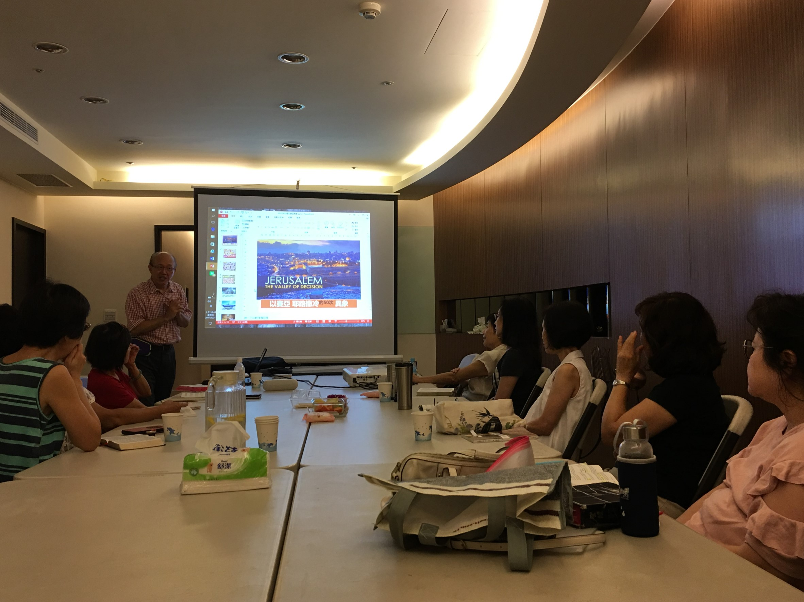
牧師的教導2017

Slide 5
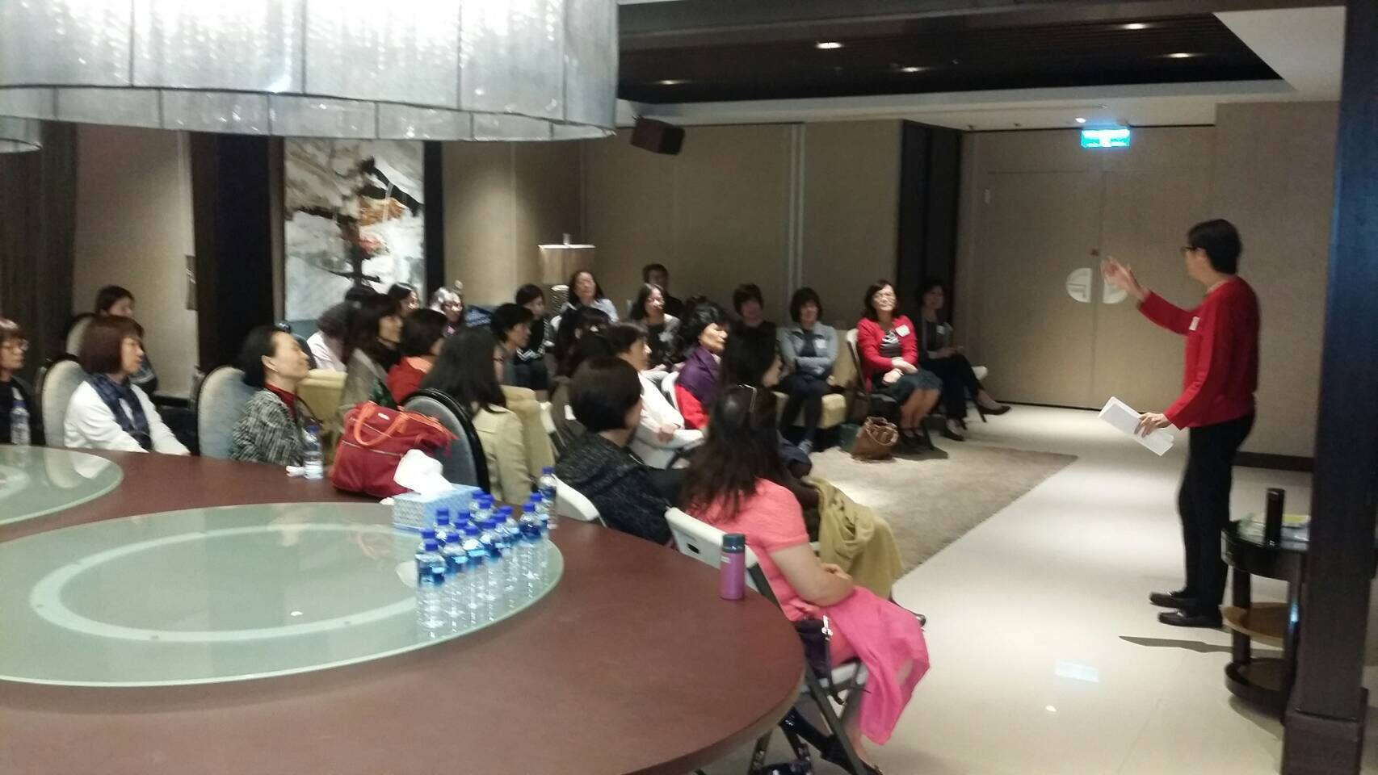
“神蹟如此真實”牧區特會2017

Slide 6
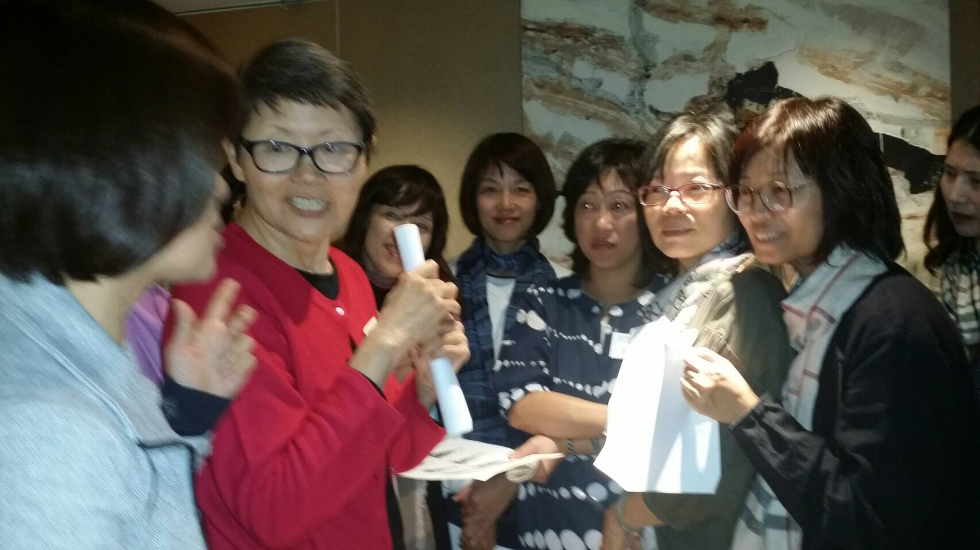
“神蹟如此真實”牧區特會 2017

Slide 7
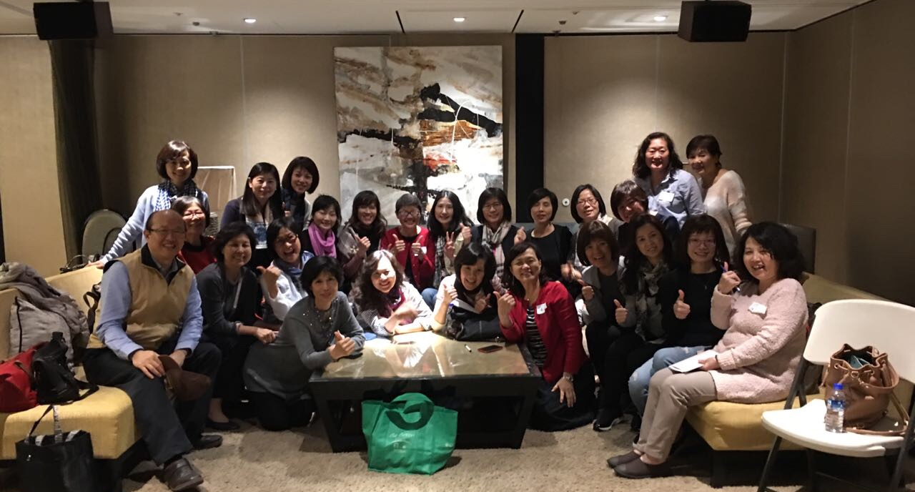
“神蹟如此真實”牧區特會 2017

Slide 8
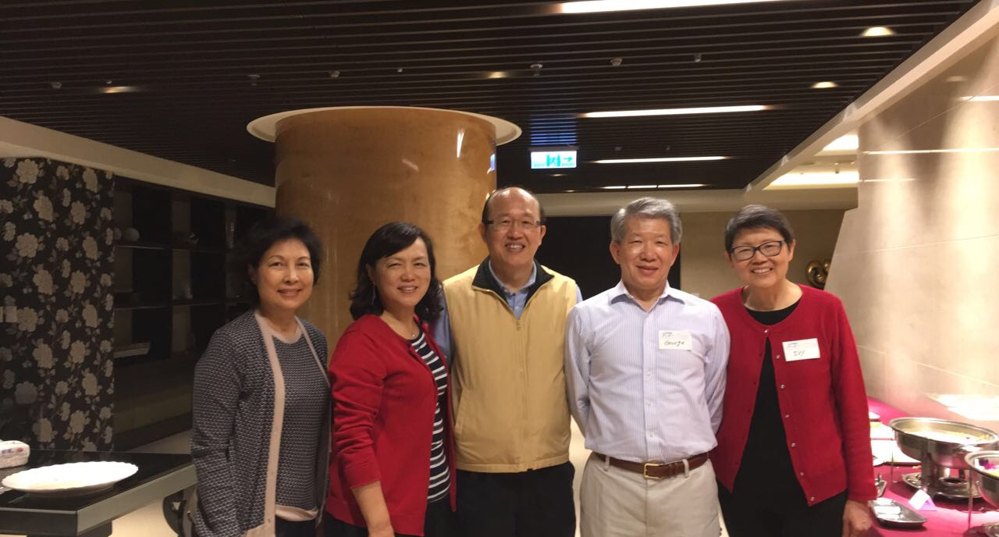
“神蹟如此真實” 牧區特會 2017

Slide 9
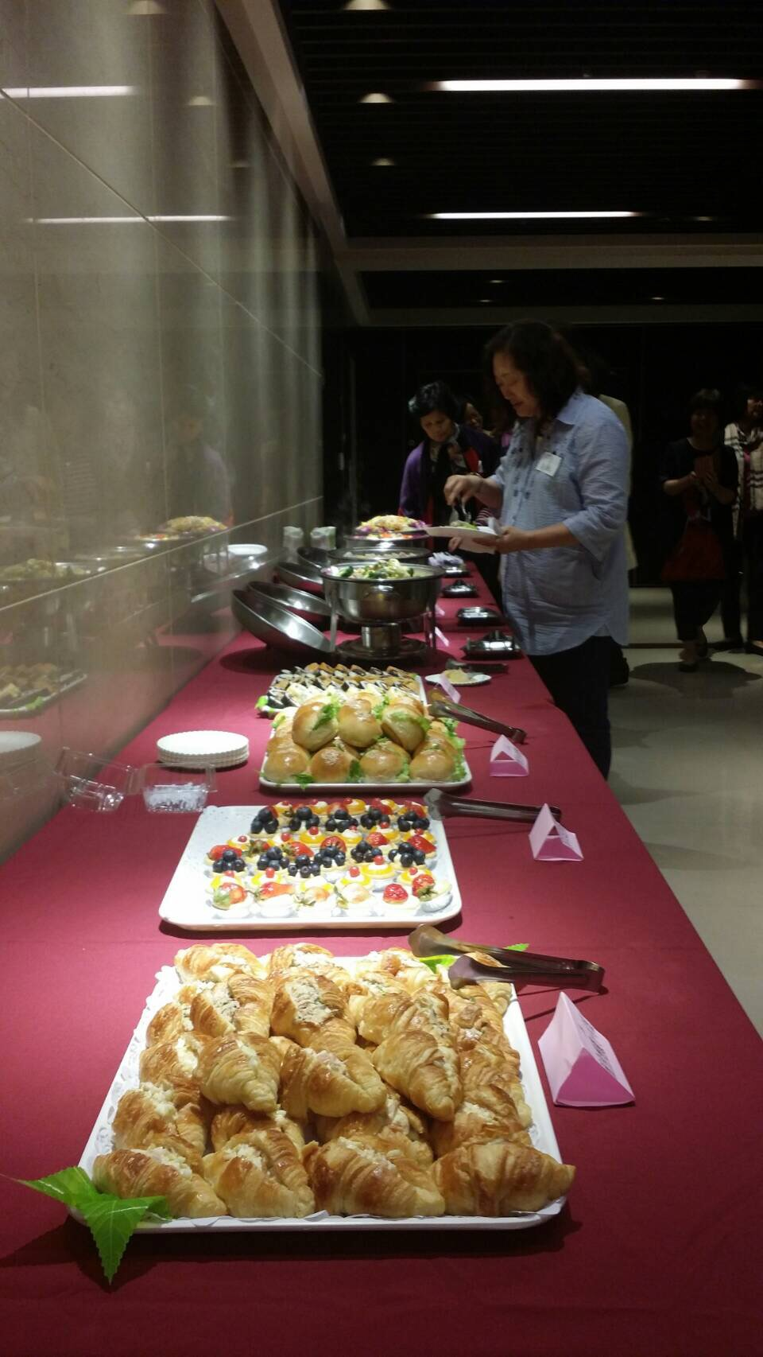
特會後的餐點 YUMMY!

Slide 10
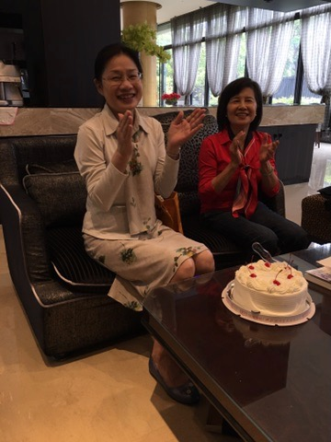
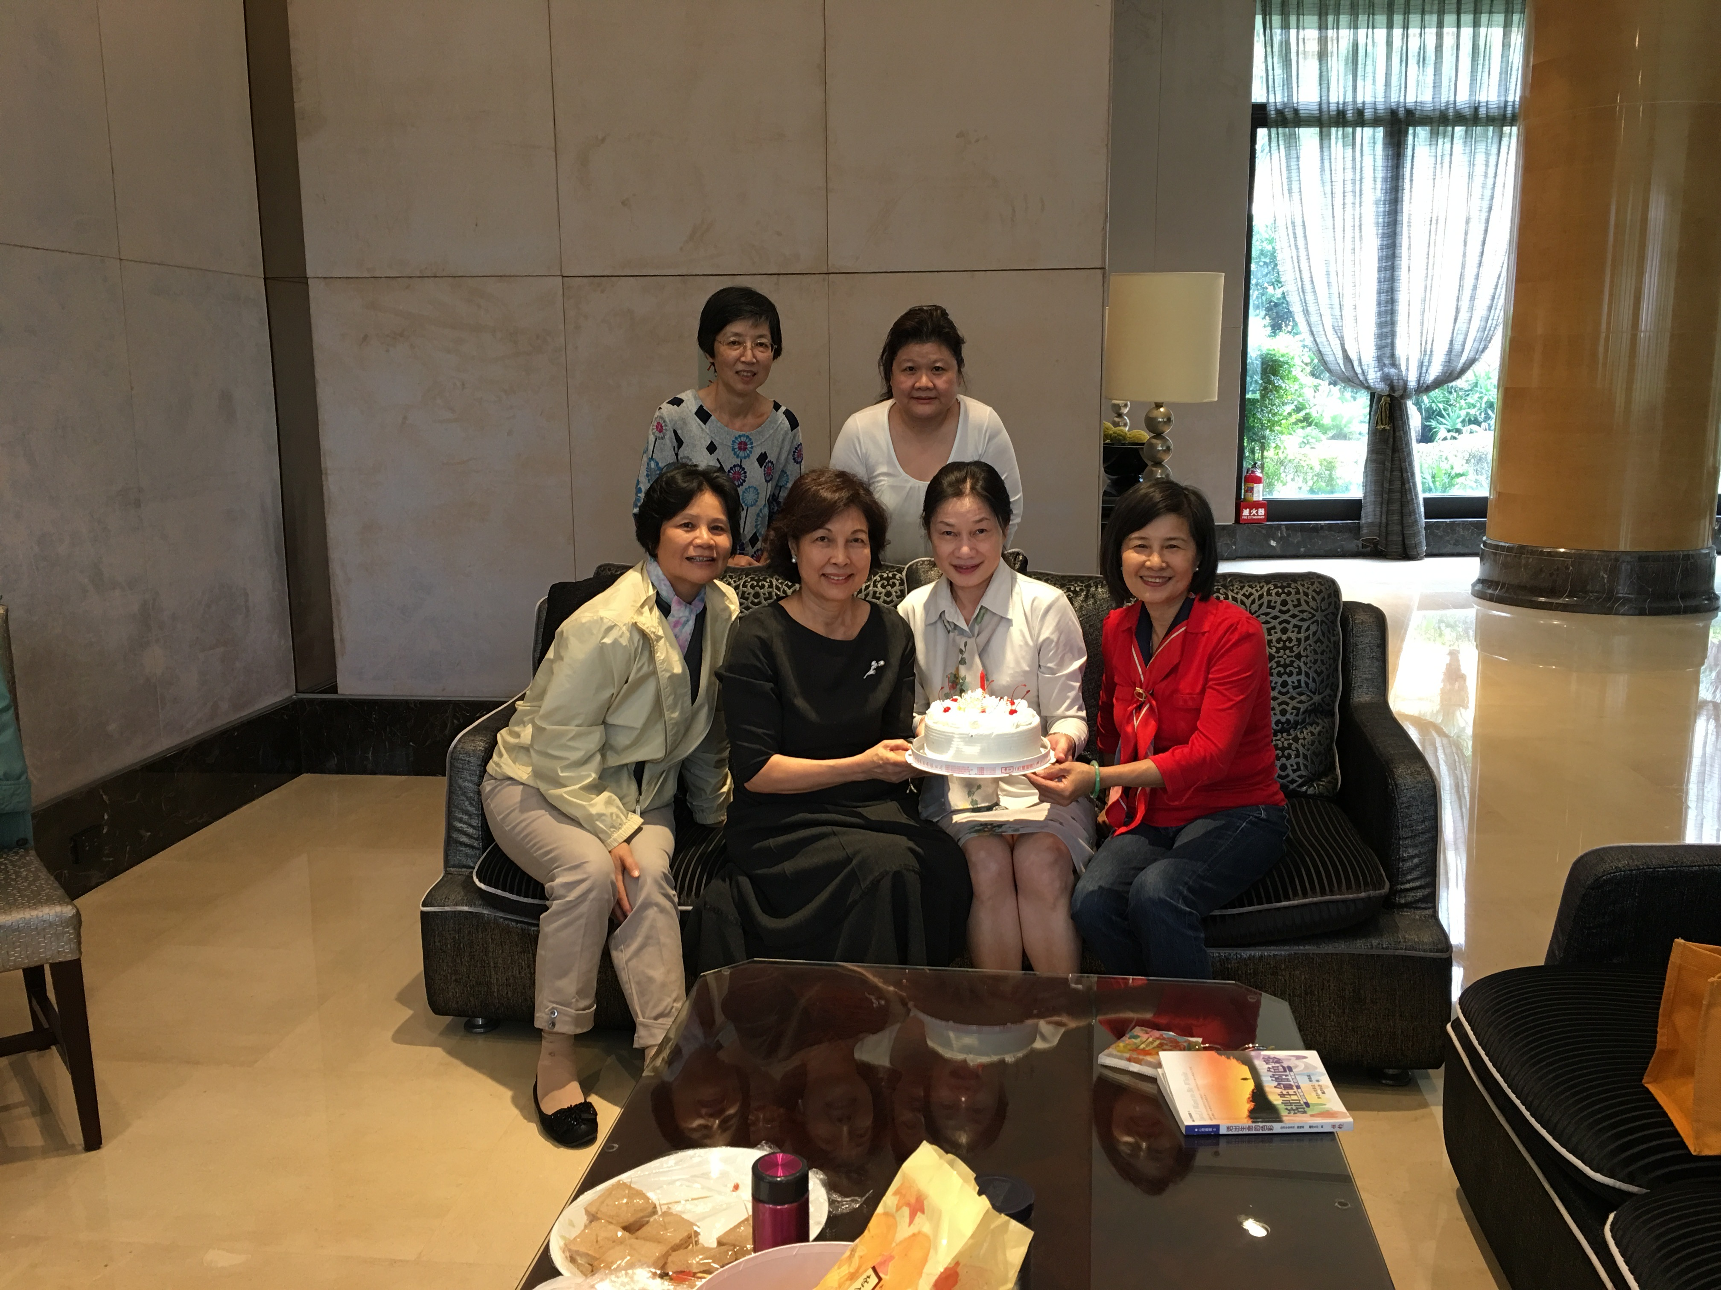
Happy Birthday 玉珍 2016

Slide 11
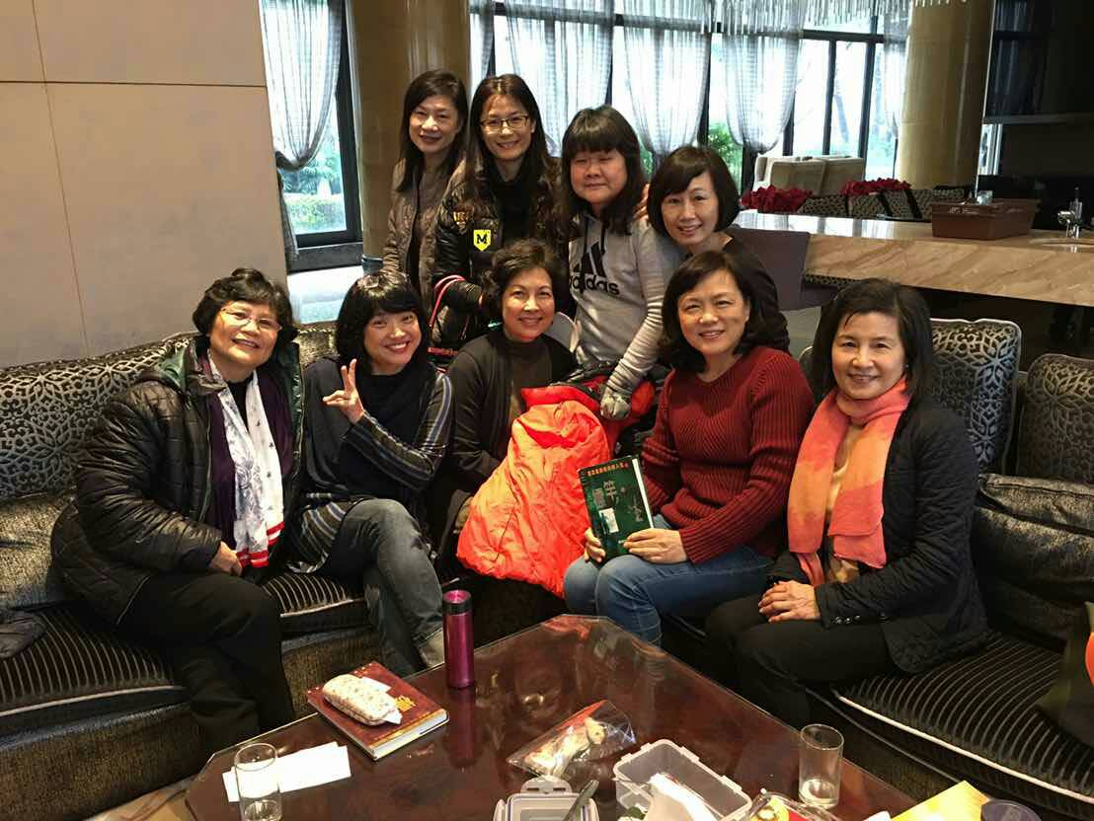
我們的聚會2016

Slide 12
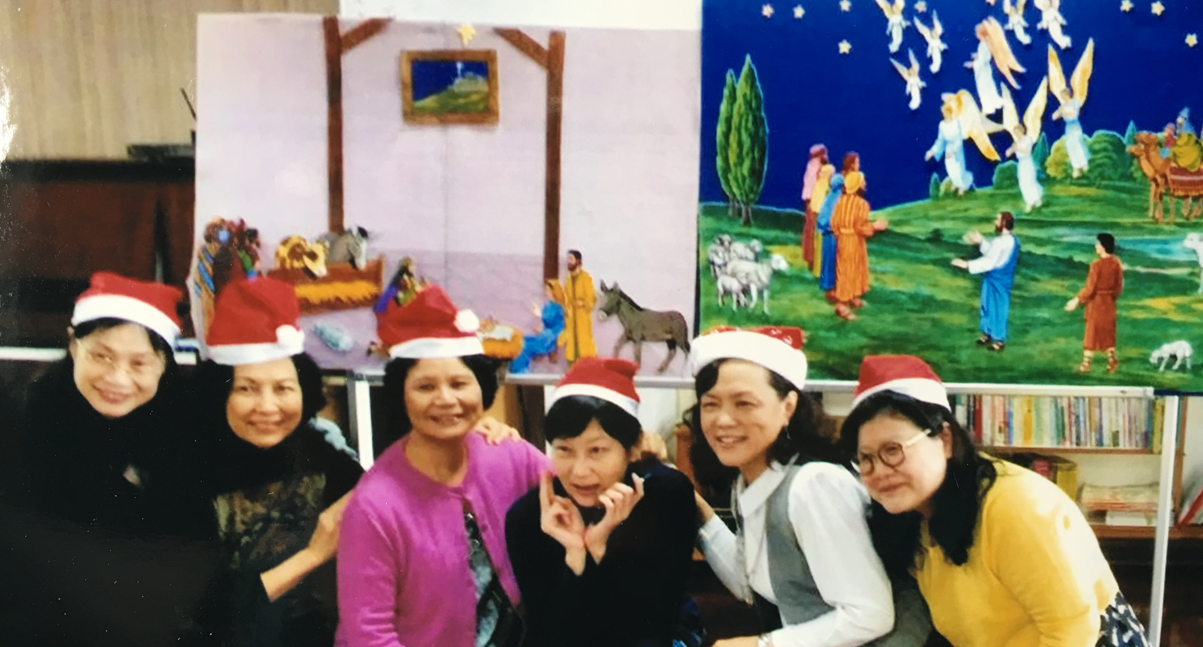
主日學服事 2016

Slide 13
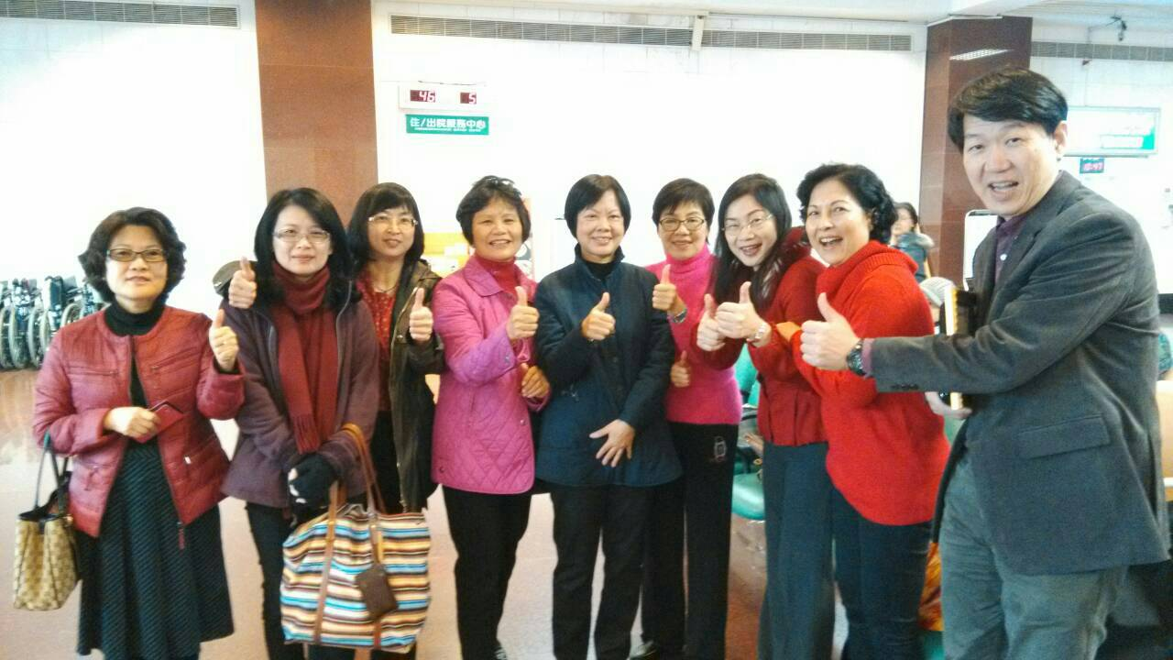
振興醫院聖誕節詩歌分享2014

Slide 14
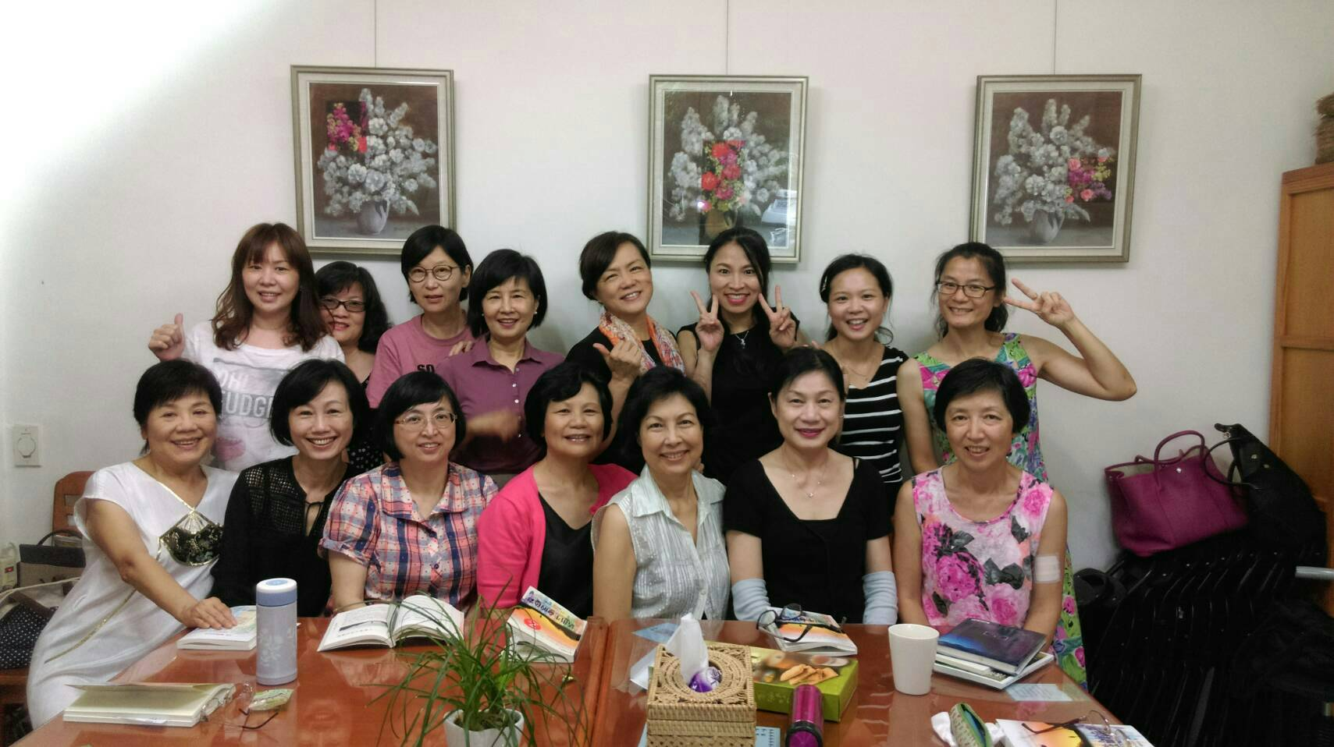
耶穌愛你! 祝福你！

